Slide 1
GUI – Graphical User Interface
Giới thiệu về lập trình GUI
Java GUI API
Lập trình điều khiển theo sự kiện

Slide 2
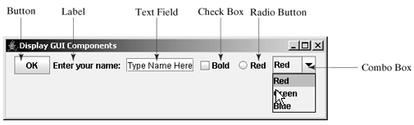
Giới thiệu về GUI
Trước đây tất cả các lớp giao diện người dùng đồ họa trong Java đều dựa trên các lớp nền tảng nằm trong bộ Abstract Windows Toolkit hay AWT.
Người dùng tương tác với các chương trình ứng dụng sử dụng các thành phần như windows, buttons, text boxes, menus…Hiện nay, phần lớn những công việc đó đã được làm cho người lập trình ở tập các lớp gọi là Swing trong Java.
Các thành phần (components) của AWT cũ tương tự như các Swing components, nhưng các Swing components mạnh, đa năng và uyển chuyển hơn.
Notes:
The older AWT components are similar to Swing components, but Swing components are more versatile. Also, Swing integrates smoothly with the Java Foundation Classes. The Java Foundation Classes provide many classes needed for modern software development. Sun Microsystems recommends that you use Swing for all new application code.
When Java was introduced, the GUI classes were bundled in a library known as the Abstract Windows Toolkit (AWT). For every platform on which Java runs, the AWT components are automatically mapped to the platform-specific components through their respective agents, known as peers. AWT is fine for developing simple graphical user interfaces, but not for developing comprehensive GUI projects. Besides, AWT is prone to platform-specific bugs because its peer-based approach relies heavily on the underlying platform. With the release of Java 2, the AWT user-interface components were replaced by a more robust, versatile, and flexible library known as Swing components. Swing components are painted directly on canvases using Java code, except for components that are subclasses of java.awt.Window or java.awt.Panel, which must be drawn using native GUI on a specific platform. Swing components are less dependent on the target platform and use less of the native GUI resource. For this reason, Swing components that don't rely on native GUI are referred to as lightweight components, and AWT components are referred to as heavyweight components.
To distinguish new Swing component classes from their AWT counterparts, the names of Swing GUI component classes begin with a prefixed J. Although AWT components are still supported in Java 2, it is better to learn to how program using Swing components, because the AWT user-interface components will eventually fade away. This book uses Swing GUI components exclusively.

Slide 3
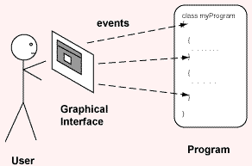
Các phần của một chương trình GUI
Một GUI program gồm ba phần:
  Graphical Components tạo nên giao diện người dùng đồ họa
  Listener methods nhận các sự kiện và đáp ứng chúng
  Application methods thực hiện các công việc hữu ích cho người dùng
Một user tương tác với một ứng dụng GUI bằng cách tạo ra các sự kiện. Chương trình ứng dụng phải đáp lại các sự kiện theo thứ tự mà chúng đến
Notes:
The graphical components are Swing objects. You may use them without change or may extend them to make your own classes. Listener methods and application methods are Java methods that you write. Listener methods respond to events by calling application methods. Application methods are ordinary Java methods that perform useful computations. They receive data from the GUI and send data to the GUI to be displayed, but are not usually themselves concerned with the user interface.
Your Web browser has components (such as the "back" and "forward" buttons), listener methods that receive events (such as a click on the "back" button) and application methods that do useful things (such as moving backward or forward one page).
To write a GUI application, keep these three types of software separated (while keeping the big picture in mind). In a big software project an entire team of programmers is assigned to each of the tasks.

Slide 4
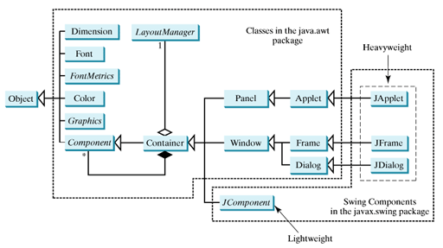
The Java GUI API
Sự thiết kế của Java API cho lập trình GUI là một ví dụ xuất sắc cho việc sử dụng các lớp, thừa kế và giao diện (interface); nó chứa các lớp thiết yếu được biểu diễn dưới đây:
Các lớp GUI có thể phân thành ba nhóm: container classes (vd: JFrame, JPanel, JApplet… dùng để chứa các components khác), helper classes (vd: Graphics, Color, Font… được sử dụng bởi các components và containers để vẽ và đặt các đối tượng), và component classes.
Notes:
Giao diện lập trình ứng dụng của Giao diện người dùng đồ họa trong Java
Quan hệ giữa Component-Container: Bao gồm phụ thuộc (nhiều) :một container có thể chứa nhiều components, khi container bị giải phóng thì các components trong nó cũng mất
Quan hệ giữa LayoutManager-Container: Bao gồm không phụ thuộc (một): một container được điều khiển trình bày bằng một layoutmanager, khi container bị giải phóng thì đối tượng layoutmanager đó vẫn có thể tồn tại.
The design of the Java API for GUI programming is an excellent example of the use of classes, inheritance, and interfaces. The API contains the essential classes listed below.
The JFrame, JApplet, JDialog, and JComponent classes and their subclasses are grouped in the javax.swing package. All the other classes in Figure 12.2 are grouped in the java.awt package.

Slide 5
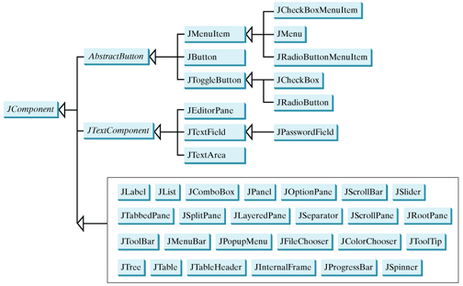
The Java GUI API (tt.)
JComponent và các lớp con của nó là các yếu tố cơ bản để xây dựng các giao diện người dùng đồ họa.
Các GUI component classes, ví dụ như JButton, JTextField, JTextArea, JComboBox, JList, JRadioButton, và JMenu là các lớp con của JComponent.

Slide 6
Swing GUI Components
Component là một đối tượng có biểu diễn đồ họa được hiển thị trên màn hình mà người dùng có thể tương tác được. Chẳng hạn như những button, những checkbox, những scrollbar.
Lớp Component là một siêu lớp (superclass) của tất cả các lớp giao diện người dùng, và lớp JComponent là một siêu lớp của tất cả lightweight Swing components.
Do JComponent là một lớp trừu tượng nên ta không thể dùng new JComponent() để tạo một thể hiện của nó. Tuy nhiên, ta có thể dùng các constructor của các lớp con cụ thể của JComponent để tạo các thể hiện của nó. Ví dụ, các câu lệnh dưới đây luôn hiển thị giá trị true:
JButton jbtOK = new JButton("OK");
System.out.println(jbtOK instanceof JButton);
System.out.println(jbtOK instanceof AbstractButton); System.out.println(jbtOK instanceof JComponent); System.out.println(jbtOK instanceof Container);
System.out.println(jbtOK instanceof Component);
System.out.println(jbtOK instanceof Object);
Notes:
Swing components are painted directly on canvases using Java code, except for components that are subclasses of java.awt.Window or java.awt.Panel, which must be drawn using native GUI on a specific platform. Swing components are less dependent on the target platform and use less of the native GUI resource. For this reason, Swing components that don't rely on native GUI are referred to as lightweight components, and AWT components are referred to as heavyweight components.

Slide 7
Container Classes
Các lớp Container được sử dụng để chứa các GUI components. Window, Panel, Applet, Frame, và Dialog là các lớp container cho các AWT components. Để làm việc với các Swing components, sử dụng Component, Container, JFrame, JDialog, JApplet, và JPanel.
  Container được dùng để nhóm các components. Frames, panels, và applets là các ví dụ của containers.
  JFrame là một cửa sổ (window) không được chứa bên trong window khác. Nó là một container để chứa các Swing user-interface components trong các ứng dụng GUI của Java.
  JDialog là một popup window hoặc là message box thường được dùng như là một cửa sổ tạm thời để nhận thêm thông tin từ người dùng hoặc để thông báo một sự kiện đã xảy ra.
  JApplet là một lớp con của Applet. Ta phải extend JApplet để tạo một Swing-based Java applet.
  JPanel là một container vô hình dùng để chứa các user-interface components. Panels có thể được lồng nhau. Ta có thể đặt các panel bên trong một container mà nó bao gồm một panel. JPanel còn có thể được dùng như là một khung vẽ (canvas) để vẽ đồ họa.

Slide 8
GUI Helper Classes
Các lớp trợ giúp (helper class) như Graphics, Color, Font, FontMetrics, Dimension, và LayoutManager không là các lớp con của lớp Component. Chúng được dùng để mô tả các thuộc tính của GUI components như bối cảnh đồ họa, màu sắc, font và dimension (chiều).
  Graphics là một lớp trừu tượng cung cấp các bối cảnh đồ họa để vẽ các xâu (strings), đường (lines), và các hình dạng đơn giản.
  Color giải quyết các vấn đề về màu sắc cho GUI components. Ví dụ, ta có thể định rõ màu nền (background) và màu nổi (foreground) cho các components như JFrame, JPanel.
  Font định rõ font chữ cho văn bản hoặc họa tiết trên GUI components.
  FontMetrics là một lớp trừu tượng dùng để lấy các thuộc tính của fonts.
  Dimension bao bọc chiều rộng và cao của một component trong một đối tượng đơn.
  LayoutManager là một giao diện mà các thể hiện của nó chỉ ra các components được sắp xếp như thế nào trong một container.
Lưu ý: các helper classes nằm trong gói java.awt. Các Swing components không thay thế tất cả các lớp trong AWT mà chỉ thay thế các GUI components của AWT (vd: Button, TextField, TextArea). Các helper classes của AWT vẫn giữ không thay đổi.

Slide 9
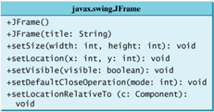
Frames
Để tạo một giao diện người dùng, ta cần phải tạo một frame hoặc một applet để chứa các user-interface components.
import javax.swing.*;
public class MyFrame {
public static void main(String[] args) {
JFrame frame = new JFrame("MyFrame"); // Create a frame
frame.setSize(400, 300); // Set the frame size
frame.setLocationRelativeTo(null); // New since JDK 1.4
frame.setDefaultCloseOperation(JFrame.EXIT_ON_CLOSE);
frame.setVisible(true); // Display the frame
}
}
MyFrameWithComponents.java
Notes:
Each JFrame contains a content pane. A content pane is an instance of java.awt.Container. The GUI components such as buttons are placed in the content pane in a frame. Prior to JDK 1.5, you have to use the getContentPane method in the JFrame class to return the content pane of the frame, and then invoke the content pane's add method to place a component into the content pane. This was cumbersome. JDK 1.5 allows you to place components to the content pane by invoking a frame's add method. This new feature is called content pane delegation. Strictly speaking, a component is added into the content pane of a frame. But for simplicity we say that a component is added to a frame.

Slide 10
Layout Managers
Các Java GUI components được đặt trong các containers, ở đó chúng được sắp xếp bởi bộ điều khiển trình bày (layout manager) của vật chứa. Một layout manager được tạo bằng cách sử dụng một lớp layout manager. Mọi lớp layout manager đều cài đặt giao diện LayoutManager.
Các bộ điều khiển trình bày được đặt trong containers bằng phương thức setLayout(LayoutManager). Ví dụ, ta có thể dùng các câu lệnh sau để tạo một thể hiện của XLayout và đặt nó trong một container:
  LayoutManager layoutManager = new XLayout(); container.setLayout(layoutManager);
Ở bài này chỉ giới thiệu ba bộ điều khiển trình bày cơ bản: FlowLayout, GridLayout, và BorderLayout.
Notes:
In many other window systems, the user-interface components are arranged by using hard-coded pixel measurements. For example, put a button at location (10, 10) in the window. Using hard-coded pixel measurements, the user interface might look fine on one system but be unusable on another. Java's layout managers provide a level of abstraction that automatically maps your user interface on all window systems.

Slide 11
FlowLayout
FlowLayout là một layout manager đơn giản nhất. Các components được sắp xếp trong khung chứa từ trái sang phải và từ trên xuống dưới. Ta có thể căn lề cho components bằng cách sử dụng các hằng: FlowLayout.RIGHT, FlowLayout.CENTER, FlowLayout.LEFT; có thể định rõ khoảng trống giữa các component tính bằng pixel.
Một số phương thức của FlowLayout
  FlowLayout();
  FlowLayout(int align);
  FlowLayout(int align, int hgap, int vgap);
  int getAlignment();
  void setAlignment(int align);
  void setHgap(int hgap);
  void setVgap(int vgap);
ShowFlowLayout.java
Notes:
FlowLayout() Constructs a new FlowLayout with a centered alignment and a default 5-unit horizontal and vertical gap.
FlowLayout(int align) Constructs a new FlowLayout with the specified alignment and a default 5-unit horizontal and vertical gap.
FlowLayout(int align, int hgap, int vgap) Creates a new flow layout manager with the indicated alignment and the indicated horizontal and vertical gaps.

Slide 12
GridLayout
Bộ điều khiển trình bày GridLayout sắp xếp các components theo khuôn dạng hình lưới (grid) với số hàng và cột được chỉ định trong constructor. Các components được đặt trong các ô từ trái sang phải, từ trên xuống dưới.
Một số phương thức của GridLayout:
  GridLayout();
  GridLayout(int rows, int cols);
  GridLayout(int rows, int cols, int hgap, int vgap);
  int getColumns();
  int getHgap();
ShowGridLayout.java
Notes:
GridLayout()
Creates a grid layout with a default of one column per component, in a single row.
You can specify the number of rows and columns in the grid. The basic rules are as follows:
The number of rows or the number of columns can be zero, but not both. If one is zero and the other is nonzero, the nonzero dimension is fixed, while the zero dimension is determined dynamically by the layout manager. For example, if you specify zero rows and three columns for a grid that has ten components, GridLayout creates three fixed columns of four rows, with the last row containing one component. If you specify three rows and zero columns for a grid that has ten components, GridLayout creates three fixed rows of four columns, with the last row containing two components.
If both the number of rows and the number of columns are nonzero, the number of rows is the dominating parameter; that is, the number of rows is fixed, and the layout manager dynamically calculates the number of columns. For example, if you specify three rows and three columns for a grid that has ten components, GridLayout creates three fixed rows of four columns, with the last row containing two components.
NOTE: In FlowLayout and GridLayout, the order in which the components are added to the container is important. It determines the location of the components in the container.

Slide 13
BorderLayout
Bộ điều khiển trình bày BorderLayout chia cửa sổ ra thành năm khu vực: East, South, West, North, và Center. Các components được thêm vào container sử dụng add(Component, index) trong đó index là một trong các hằng: BorderLayout.EAST, BorderLayout.SOUTH, BorderLayout.WEST, BorderLayout.NORTH, hay BorderLayout.CENTER
Một số phương thức của BorderLayout:
  BorderLayout();
  BorderLayout(int hgap, int vgap);
  int getHgap();
  int getVgap();
ShowBorderLayout.java

Slide 14
Các thuộc tính của Layout Managers
Các layout manager có các thuộc tính mà nó có thể thay đổi động. Ví dụ như FlowLayout có các thuộc tính alignment, hgap, và vgap. Ta có thể sử dụng các phương thức setAlignment, setHgap, setVgap để định rõ việc căn lề và các khoảng trống ngang (horizontal), dọc (vertical).
Muốn thay đổi các thuộc tính của layout manager thì ta phải tạo một biến chứ không sử dụng một bộ điều khiển trình bày ẩn danh (anonymous layout manager) như các ví dụ trước:
  //Create a layout manager
  FlowLayout flowLayout = new FlowLayout();
  // Set layout properties
  flowLayout.setAlignment(FlowLayout.RIGHT);
  flowLayout.setHgap(10);
  flowLayout.setVgap(20);
Một container chỉ có thể có một layout manager tại một thời điểm. Ta có thể thay đổi layout manager sử dụng method setLayout(aNewLayout) và sau đó dùng validate() để buộc container đó sắp xếp lại các component theo một bộ điều khiển trình bày mới.
Nếu ta sử dụng cùng một layout manager nhưng thay đổi các thuộc tính của nó thì cần phải dùng method doLayout() để buộc container phải sắp xếp lại các component sử dụng thuộc tính mới.

Slide 15
Lớp Color
Ta có thể đặt màu sắc cho GUI components sử dụng lớp java.awt.Color .
Tạo một màu sử dụng phương thức:
public Color(int r, int g, int b);
VD: Color color = new Color(128, 100, 100);
Sử dụng methods setBackground(Color c) và setForeground(Color c) được định nghĩa trong lớp java.awt.Component để đặt màu nền và màu nổi cho components. VD:
JButton jbtOK = new JButton(); jbtOK.setBackground(color); jbtOK.setForeground(new Color(100, 1, 1));
Một cách khác, ta có thể sử dụng một trong 13 màu chuẩn được định nghĩa như là các hằng trong java.awt.Color : (BLACK, BLUE, CYAN, DARK_GRAY, GRAY, GREEN, LIGHT_GRAY, MAGENTA, ORANGE, PINK, RED, WHITE, và YELLOW.) VD: jbtOK.setForeground(Color.RED);

Slide 16
Lớp Font
Ta có thể tạo một đối tượng font sử dụng lớp java.awt.Font và đặt fonts cho components sử dụng method setFont trong lớp Component. Constructor cho Font:
public Font(String name, int style, int size);
Ta có thể chọn một font name từ SansSerif, Serif, Monospaced, Dialog, hay DialogInput, chọn một style từ Font.PLAIN (0), Font.BOLD (1), Font.ITALIC (2), và Font.BOLD Font.ITALIC (3), và chỉ định một số nguyên dương cho font size. VD:
Font font1 = new Font("SansSerif", Font.BOLD, 16);
Font font2 = new Font("Serif", Font.BOLD + Font.ITALIC, 12);
JButton jbtOK = new JButton("OK"); jbtOK.setFont(font1);
Notes:
Tip (Optional)
If your system supports other fonts, such as "Times New Roman," you can use it to create a Font object. To find the fonts available on your system, you need to create an instance of java.awt.GraphicsEnvironment using its static method getLocalGraphicsEnvironment(). GraphicsEnvironment is an abstract class that describes the graphics environment on a particular system. You can use its getAllFonts() method to obtain all the available fonts on the system, and its getAvailableFontFamilyNames() method to obtain the names of all the available fonts. For example, the following statements print all the available font names in the system:
GraphicsEnvironment e = GraphicsEnvironment.getLocalGraphicsEnvironment();
String[] fontnames = e.getAvailableFontFamilyNames();
for (int i = 0; i < fontnames.length; i++)
System.out.println(fontnames[i]);
import java.awt.*;
public class ListFonts
{
public static void main(String[] args)
{
String[] fontNames = GraphicsEnvironment
.getLocalGraphicsEnvironment()
.getAvailableFontFamilyNames();
for (String fontName : fontNames)
System.out.println(fontName);
}
}

Slide 17
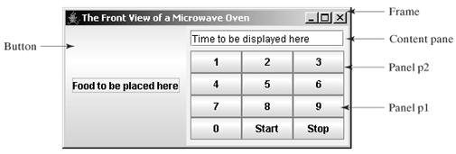
Dùng Panels như là Subcontainers
Với lập trình Java GUI, ta có thể chia một window thành nhiều panels. Các panels đóng vai trò như là các subcontainers để nhóm các user-interface components.
Ta có thể add các button vào trong một panel, và sau đó add panel đó vào trong frame. Với Swing ta có JPanel. Ta có thể dùng new JPanel() để tạo một panel với layout manager mặc định là FlowLayout hay new JPanel(LayoutManager) để tạo một panel với bộ layout manager được chỉ định.
Ví dụ TestPanels.java minh họa việc sử dụng panels như là các subcontainers.

Slide 18
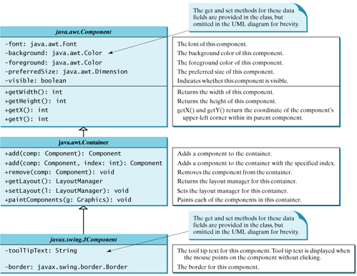
Các đặc trưng chung của Swing GUI components
Lớp Component là gốc cho tất cả các GUI components và containers. Tất cả Swing GUI components (trừ JFrame, JApplet, JDialog) đều là subclasses của JComponent. Hình dưới liệt kê một số phương thức thường được sử dụng trong Component, Container, và JComponent để điều khiển các thuộc tính như font, color, size, tooltip text và border.
Một tooltip text thường dùng để mô tả chức năng của một component, nó sẽ hiển thị khi ta di chuyển chuột lên component đó.
TestSwingCommonFeatures.java
Notes:
The same property may have different default values in different components. For example, the visible property in JFrame is false by default, but it is true in every instance of JComponent (e.g., JButton and JLabel) by default. To display a JFrame, you have to invoke setVisible(true) to set the visible property true, but you don't have to set this property for a JButton or a JLabel, because it is already true. To make a JButton or a JLabel invisible, you may invoke setVisible(false) on. Please run the program and see the effect after inserting the following two statements in line 37:
jbtLeft.setVisible(false);
jlblRed.setVisible(false);

Slide 19
Sử dụng Image Icons
Java sử dụng javax.swing.ImageIcon để trình bày một icon. Một icon là một picture có kích thước cố định; thông thường nó có kích thước nhỏ và được sử dụng để trang trí cho components.
Dùng ImageIcon(filename) để khởi tạo một image icon. Câu lệnh sau đây tạo một icon từ một file hình ảnh us.gif trong thư mục image của classpath hiện hành
ImageIcon icon = new ImageIcon("image/us.gif");
TestImageIcon.java
Notes:
"image/us.gif" is located in "c:\book\image\us.gif." The back slash (\) is the Windows file path notation. On Unix, the forward slash (/) should be used. In Java, the forward slash (/) is used to denote a relative file path under the Java classpath (e.g., image/left.gif, as in this example).
Java currently supports three image formats: GIF (Graphics Interchange Format), JPEG (Joint Photographic Experts Group), and PNG (Portable Network Graphics). The image filenames for these types end with .gif, .jpg, and .png, respectively. If you have a bitmap file or image files in other formats, you can use image-processing utilities to convert them into GIF, JPEG, or PNG format for use in Java.
File names are not case sensitive on Windows, but are case sensitive on Unix. To enable your programs to run on all platforms, name all the image files consistently, using lowercase.

Slide 20
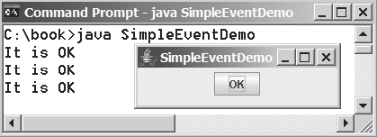
Lập trình điều khiển theo sự kiện
Cho đến nay thì các chương trình được thực thi theo trình tự thủ tục. Trong lập trình theo sự kiện (event-driven programming), mã lệnh được thực thi khi một sự kiện xuất hiện (nhấn một nút hay di chuyển chuột…)
Ví dụ SimpleEventDemo.java hiển thị một button trên frame. Một message được hiển thị trên console khi button được nhấn, như hình minh họa.

Slide 21
Sự kiện và nguồn phát sinh sự kiện (1)
Khi ta chạy các chương trình Java GUI, chương trình tương tác với người sử dụng và các sự kiện đưa đến sự thực thi của nó.
Một sự kiện có thể được định nghĩa như là một tín hiệu báo cho chương trình biết một điều gì đó đang xảy ra.
Các sự kiện được gây ra bởi các hoạt động bên ngoài của người sử dụng (di chuyển chuột, click các nút bấm, bấm phím…) hay bởi các hoạt động của chương trình bên trong (một timer).
Một chương trình có thể chọn để đáp ứng lại hoặc lờ đi một sự kiện.

Slide 22
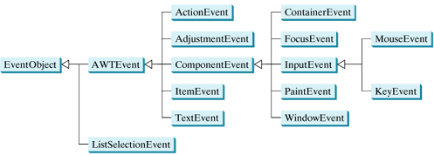
Sự kiện và nguồn phát sinh sự kiện (2)
Thành phần mà trên nó sự kiện được tạo ra thì được gọi là nguồn phát sinh sự kiện (source object).
Một sự kiện là một thể hiện của một lớp sự kiện nào đó.
Lớp gốc của tất cả các lớp sự kiện là java.util.EventObject. Dưới đây là một số mối quan hệ phân cấp của một số lớp sự kiện:

Slide 23
Sự kiện và nguồn phát sinh sự kiện (3)
Ta có thể nhận biết được nguồn phát sinh sự kiện bằng cách sử dụng phương thức thể hiện getSource() trong lớp EventObject.
Các lớp con của EventObject đối phó với một số loại sự kiện đặc biệt như action events, window events, component events, mouse events, và key events.
Slide tiếp theo sẽ liệt kê một số tác động của người sử dụng, nguồn sinh sự kiện và loại sự kiện được tạo ra.

Slide 24
Tác động, nguồn phát sinh và loại sự kiện
User Action | Source Object | Event Type Fired
Click a button | JButton | ActionEvent
Press return on a text field | JTextField | ActionEvent
Select a new item | JComboBox | ItemEvent, ActionEvent
Select item(s) | JList | ListSelectionEvent
Click a check box | JCheckBox | ItemEvent, ActionEvent
Click a radio button | JRadioButton | ItemEvent, ActionEvent
Select a menu item | JMenuItem | ActionEvent
Move the scroll bar | JScrollBar | AdjustmentEvent
Window opened, closed, iconified, deiconified, or closing | Window | WindowEvent
Mouse pressed, released, clicked, entered, or exited | Component | MouseEvent
Mouse moved or dragged | Component | MouseEvent
Key released or pressed | Component | KeyEvent
Component added or removed from the container | Container | ContainerEvent
Component moved, resized, hidden, or shown | Component | ComponentEvent
Component gained or lost focus | Component | FocusEvent
Notes:
If a component can fire an event, any subclass of the component can fire the same type of event. For example, every GUI component can fire MouseEvent, KeyEvent, FocusEvent, and ComponentEvent, since Component is the superclass of all GUI components.
All the event classes in Figure 14.2 are included in the java.awt.event package except ListSelectionEvent, which is in the javax.swing.event package. AWT events were originally designed for AWT components, but many Swing components fire them.

Slide 25
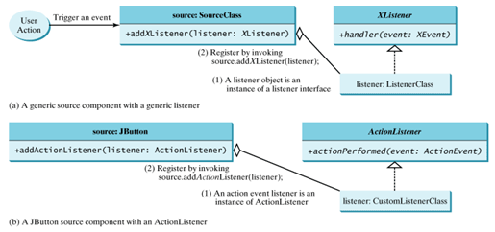
Bộ lắng nghe, đăng ký và xử lý các sự kiện (1)
Java sử dụng một mô hình dựa trên sự ủy thác để xử lý sự kiện: một nguồn phát sinh sinh ra một sự kiện, và một đối tượng có quan tâm đến sự kiện đó sẽ xử lý nó. Đối tượng đó được gọi là một bộ lắng nghe.
Người lập trình cần phải làm hai việc:
  Tạo và đăng ký một bộ lắng nghe cho một component trên GUI.
  Cài đặt các phương thức quản lý và xử lý sự kiện.

Slide 26
Bộ lắng nghe, đăng ký và xử lý các sự kiện (2)
Một đối tượng lắng nghe sự kiện phải là một thể hiện tương ứng với event-listener interface để đảm bảo rằng đối tượng lắng nghe đó có các phương thức đúng đắn (phù hợp) để xử lý sự kiện.
Java cung cấp một listener interface cho mỗi loại GUI event; thường thì listener interface sẽ có tên là XListener cho XEvent, với ngoại lệ là MouseMotionListener. VD: ActionListener là listener interface của ActionEvent.
Listener interface chứa method(s), còn được xem là handler(s), được triệu gọi bởi nguồn phát sinh sự kiện để xử lý sự kiện.

Slide 27
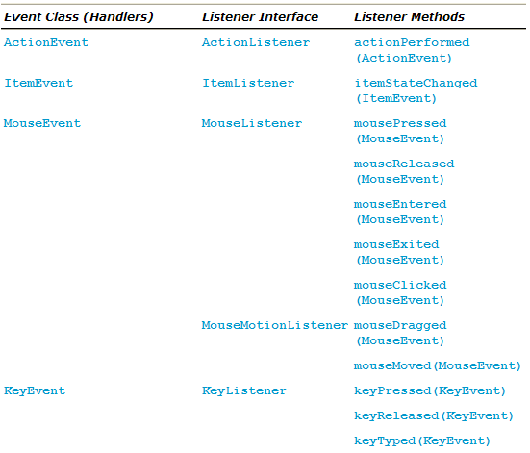

Slide 28
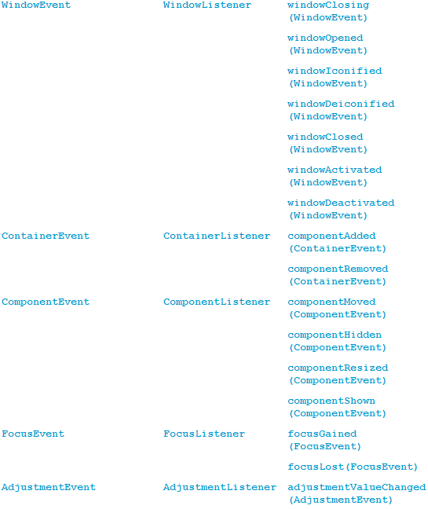

Slide 29
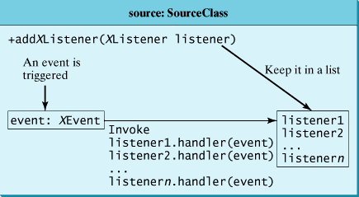
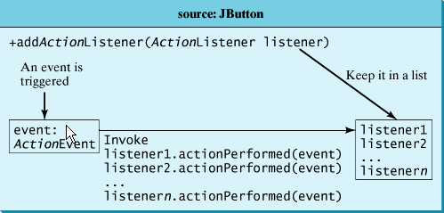
Đăng ký một bộ lắng nghe
Một đối tượng lắng nghe phải được đăng ký bởi nguồn phát sinh sự kiện. Các phương thức đăng ký phụ thuộc vào loại sự kiện.
Thường thì phương thức đăng ký sẽ là addXListener cho XEvent, ví dụ: đối với ActionEvent thì phương thức đăng ký là addActionListener.
Đối với mỗi sự kiện, nguồn phát sinh sự kiện duy trì một danh sách các bộ lắng nghe và báo cho tất cả các bộ lắng nghe đã đăng ký bằng cách triệu gọi handler trên đối tượng lắng nghe để đáp ứng lại sự kiện.

Slide 30
Giải thích cho ví dụ SimpleEventDemo.java
Do một đối tượng JButton sinh ra ActionEvent, một đối tượng lắng nghe của ActionEvent phải là một thể hiện của ActionListener, nên lớp lắng nghe (OKListener) phải implement ActionListener.
Vì ActionListener có phương thức là actionPerformed(ActionEvent) nên trong lớp OKListenter phải cài đặt phương thức đó.
Đối tượng phát sinh sự kiện triệu gọi addActionListener(listener) để đăng ký một listener:
JButton jbt = new JButton("OK");
ActionListener listener = new OKListener(); jbt.addActionListener(listener );
Khi ta nhấn nút bấm, đối tượng JButton sinh ra ActionEvent và truyền nó để triệu gọi phương thức actionPerformed của bộ lắng nghe để xử lý sự kiện.

Slide 31
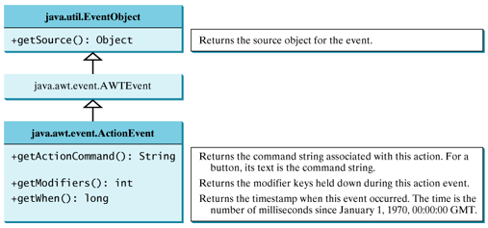
Lấy các thông tin hữu ích từ một đối tượng sự kiện
Đối tượng sự kiện chứa thông tin thích hợp với sự kiện đó, chúng có thể được lấy bằng cách sử dụng các phương thức, như hình dưới.
Ví dụ: ta có dùng e.getSource() để lấy đối tượng sinh sự kiện nhằm xác định nó là một button, một check box, hay một radio button. Cho một sự kiện hành động, ta có thể dùng e.getWhen() để lấy thời gian khi mà sự kiện xảy ra.

Slide 32
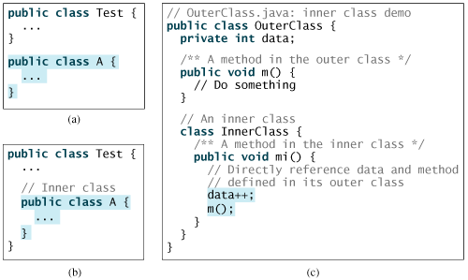
Bộ lắng nghe lớp nội
Một lớp lắng nghe được thiết kế riêng biệt để tạo một đối tượng lắng nghe cho một GUI component (vd: một nút bấm). Lớp lắng nghe đó sẽ không được chia sẻ cho các ứng dụng khác và do đó rất phù hợp để định nghĩa nó như là một lớp nội (inner class) bên trong một lớp khung.
Lớp nội là lớp được định nghĩa bên trong phạm vi của một lớp khác.

Slide 33
Các đặc trưng của lớp nội
Thông thường, ta khai báo một lớp là lớp nội nếu nó chỉ được sử dụng bởi lớp ngoài (outer class) của nó. Một lớp nội có các đặc trưng:
  Một lớp nội được biên dịch thành một lớp có tên OuterClassName$InnerClassName.class. Ví dụ:Test$A.class theo như trường hợp (b) của hình minh họa ở slide trước.
  Một lớp nội có thể tham chiếu trực tiếp đến dữ liệu và các phương thức được định nghĩa ở outer class mà không cần truyền tham chiếu của một đối tượng của outer class.
  Một lớp nội có thể được khai báo với một bổ từ xác định quyền truy xuất giống như luật được áp dụng cho các thành viên của lớp.
  Một lớp nội có thể được khai báo static, dùng cú pháp sau để tạo một đối tượng cho nó: OuterClass.InnerClass innerObject = new OuterClass.InnerClass();.
  Nếu muốn tạo một đối tượng của inner class từ một lớp khác thì phải tạo một thể hiện của outer class trước và thực hiện: OuterClass.InnerClass innerObject = outerObject.new InnerClass();
SimpleEventDemoInnerClass.java
Notes:
An inner class is compiled into a class named OuterClassName$InnerClassName.class. For example, the inner class A in Test is compiled into Test$A.class in Figure 14.6(b).
An inner class can reference the data and methods defined in the outer class in which it nests, so you do not need to pass the reference of an object of the outer class to the constructor of the inner class. For this reason, inner classes can make programs simple and concise.
An inner class can be declared with a visibility modifier subject to the same visibility rules applied to a member of the class.
An inner class can be declared static. A static inner class can be accessed using the outer class name. A static inner class cannot access non-static members of the outer class.
Objects of an inner class are often created in the outer class. But you can also create an object of an inner class from another class. If the inner class is non-static, you must first create an instance of the outer class, then use the following syntax to create an object for the inner class:
OuterClass.InnerClass innerObject = outerObject.new InnerClass();
If the inner class is static, use the following syntax to create an object for it:
OuterClass.InnerClass innerObject = new OuterClass.InnerClass();
Tip
A simple use of inner classes is to combine dependent classes into a primary class. This reduces the number of source files. It also makes class files easy to organize, since all the class files are named with the primary class as the prefix. For example, rather than creating two source files, Test.java and A.java, in Figure 14.6(a), you can combine class A into class Test and create just one source file, Test.java, in Figure 14.6(b). The resulting class files are Test.class and Test$A.class.

Slide 34
Bộ lắng nghe lớp nội ẩn danh
Các bộ lắng nghe lớp nội có thể được làm ngắn sử dụng các lớp nội ẩn danh (anonymous inner classes).
Một lớp nội ẩn danh là một lớp nội không có tên. Nó kết hợp khai báo một lớp nội và tạo một thể hiện của lớp trong cùng một bước.
Cách khai báo một lớp nội ẩn danh:
  new SuperClassName/InterfaceName() {
  // Implement or override methods in superclass or interface
  // Other methods if necessary
  }

Slide 35
Các đặc trưng của lớp nội ẩn danh
Do lớp nội ẩn danh là một loại đặc biệt của lớp nội nên nó được đối xử như là lớp nội. Ngoài ra nó có các thêm các đặc trưng sau:
  Một lớp nội ẩn danh phải luôn luôn mở rộng một superclass hoặc cài đặt một interface, nhưng nó không thể có một mệnh đề extends hay implements rõ ràng.
  Một lớp nội ẩn danh phải cài đặt tất cả các phương thức trừu tượng của superclass hoặc interface.
  Một lớp nội ẩn danh luôn luôn dùng phương thức khởi tạo không tham số của superclass để tạo một thể hiện. Nếu nó cài đặt một interface thì phương thức khởi tạo là Object().
  Một lớp nội ẩn danh được biên dịch thành một lớp với tên là OuterClassName$n.class với n là lớp nội ẩn danh thứ n mà trình biên dịch bắt gặp trong OuterClassName.

Slide 36
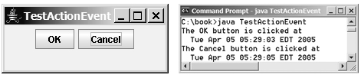
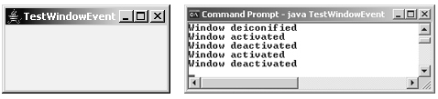
Các ví dụ về xử lý sự kiện
Xử lý các sự kiện hành động đơn giản
Xử lý các sự kiện Window
TestActionEvent.java
TestWindowEvent.java
Notes:
The button objects jbtOK and jbtCancel are the source of ActionEvent. Anonymous inner class listeners are used to create listeners for jbtOK and jbtCancel in lines 15 and 22.
Clicking a button causes the actionPerformed method in the listener to be invoked. The e.getActionCommand() method returns the action command from the button (line 17). By default, a button's action command is the text of the button.
The e.getWhen() method returns the time of the action in milliseconds since January 1, 1970, 00:00:00 GMT. The Date class converts the time to year, month, date, hours, minutes, and seconds (line 18).
The WindowEvent can be fired by the Window class or by any subclass of Window. Since JFrame is a subclass of Window, it can fire WindowEvent.
TestWindowEvent extends JFrame and implements WindowListener. The WindowListener interface defines several abstract methods (windowActivated, windowClosed, windowClosing, windowDeactivated, windowDeiconified, windowIconified, windowOpened) for handling window events when the window is activated, closed, closing, deactivated, deiconified, iconified, or opened.
When a window event, such as activation, occurs, the windowActivated method is triggered. Implement the windowActivated method with a concrete response if you want the event to be processed.

Slide 37
Sử dụng Listener Interface Adapters
Vì các methods trong WindowListener interface là trừu tượng nên ta phải cài đặt tất cả chúng mặc dù chương trình của chúng ta không quan tâm đến một số sự kiện (như ở TestWindowEvent.java).
Để tiện lợi cho người lập trình, Java cung cấp các lớp hỗ trợ gọi là convenience adapters; chúng cài đặt tất cả methods trong listener interface với body trống.
Java cung cấp convenience listener adapter cho mọi AWT listener interface có nhiều handlers.

Slide 38
Convenience Adapters
Một convenience listener adapter được đặt tên là XAdapter cho XListener. Bảng bên liệt kê các convenience adapters
Adapter | Interface
WindowAdapter | WindowListener
MouseAdapter | MouseListener
MouseMotionAdapter | MouseMotionListener
KeyAdapter | KeyListener
ContainerAdapter | ContainerListener
ComponentAdapter | ComponentListener
FocusAdapter | FocusListener
AdapterDemo.java
Notes:
Using WindowAdapter, the preceding example can be simplified as shown in Listing 14.6 if you are only interested in the window activated event. The WindowAdapter class is used to create an anonymous listener instead of WindowListener (line 15). The windowActivated handler is implemented in line 16.

Slide 39
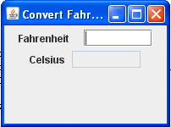
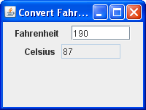
Ví dụ ứng dụng 1
Thiết kế và cài đặt một ứng dụng GUI cho phép chuyển đổi nhiệt độ từ thang Fahrenheit sang Celsius.
  Giao diện người dùng đồ họa (GUI)
  Các phương thức lắng nghe
  Các phương thức ứng dụng
  Công thức chuyển đổi: celsius = ((fahrenheit - 32) * 5)/9
FahrConvert.java

Slide 40
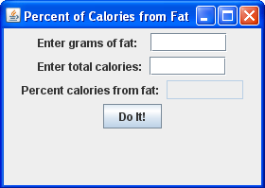
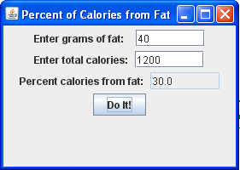
Ví dụ ứng dụng 2
Thiết kế và cài đặt một ứng dụng GUI cho phép tính toán lượng phần trăm calories có từ mỡ (fat): cho số gram mỡ và số calories trên một khẩu phần thức ăn.
  Vào: số calories trên một khẩu phần, số gram mỡ trên một khẩu phần.
  Tính toán: percent = ( (fat * 9) / calories ) * 100
  Ra: phần trăm calories có từ mỡ
PercentFat.java

